Slide 1
Low Power Mode &
Startup Messung mit aktivierter Startupschaltung im High und Low Power Mode &
Line Regulation High Power und Low Power Mode mit aktiver Startup Schaltung
Messergebnisse Testchip 2
Jeremias Kampkötter
25.07.2019

Slide 2
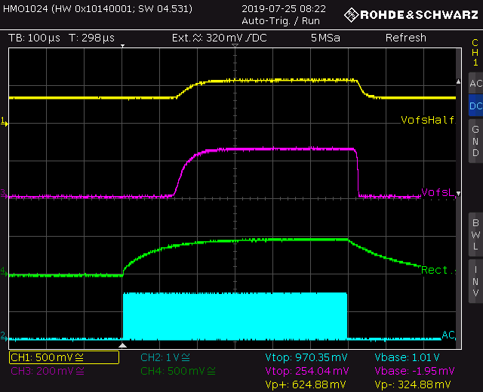
Low Power Mode (AC-Rectifier)
VofsHalf ändert sich von 400mV auf 650mV

Slide 3
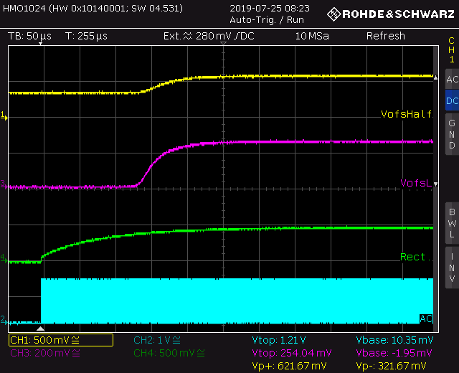
Low Power Mode (AC-Rectifier)

Slide 4
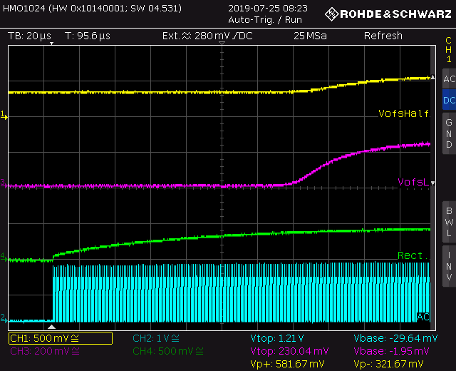
Low Power Mode (AC-Rectifier)

Slide 5
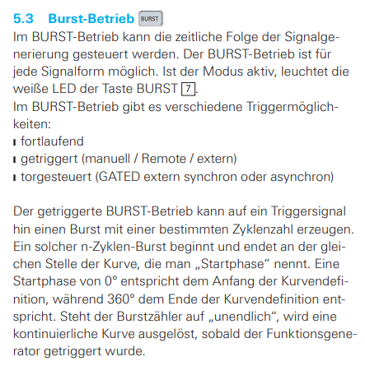
Burst Betrieb (Waveformgenerator)
Auswahl des Burst Betriebs zur Aufnahme am Oszilloskop
Benutzerhandbuch:
  https://scdn.rohde-schwarz.com/ur/pws/dl_downloads/dl_common_library/dl_manuals/gb_1/h/hmf25xx/HMF25xx_UserManual_de_en_04.pdf
  Seite 15

Slide 6
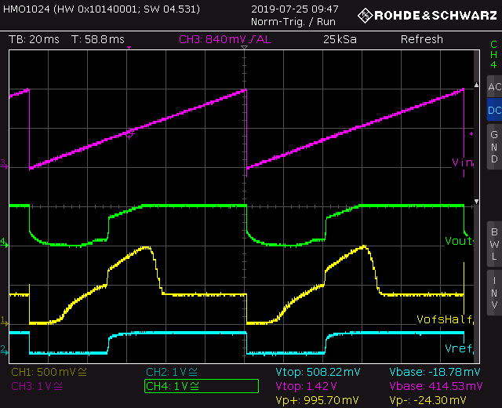
LDO Startup High Power Mode (VofsHalf = 400mV)
(Vin = 0-2V)
Anstiegszeit 110ms (mit aktiver Startupschaltung)
20ms/Div

Slide 7
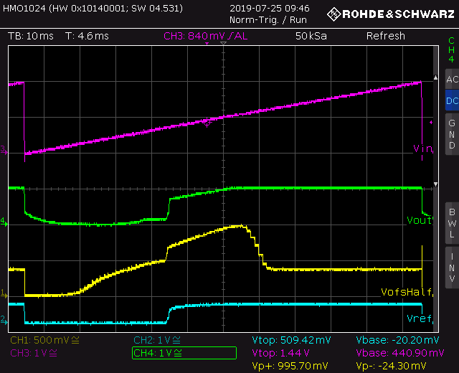
LDO Startup High Power Mode (VofsHalf = 400mV)
(Vin = 0-2V)
Anstiegszeit 110ms (mit aktiver Startupschaltung)
10ms/Div

Slide 8
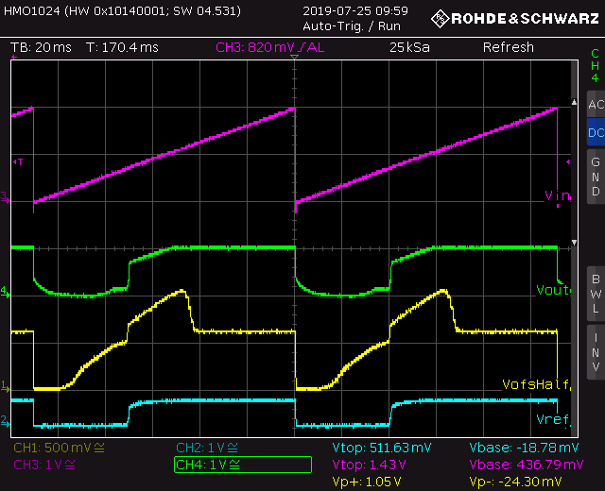
LDO Startup Low Power Mode (VofsHalf = 650mV)
(Vin = 0-2V)
Anstiegszeit 110ms (mit aktiver Startupschaltung & AC Rectifier)
20ms/Div

Slide 9
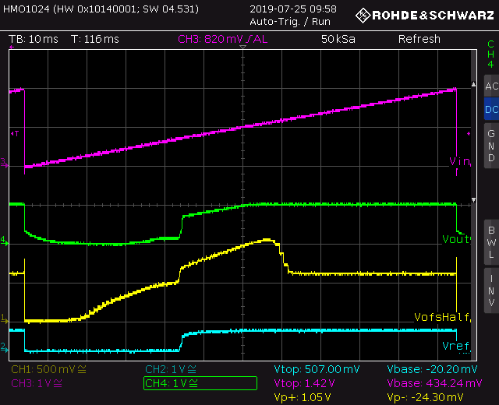
LDO Startup Low Power Mode (VofsHalf = 650mV)
(Vin = 0-2V)
Anstiegszeit 110ms (mit aktiver Startupschaltung & AC Rectifier)
10ms/Div

Slide 10
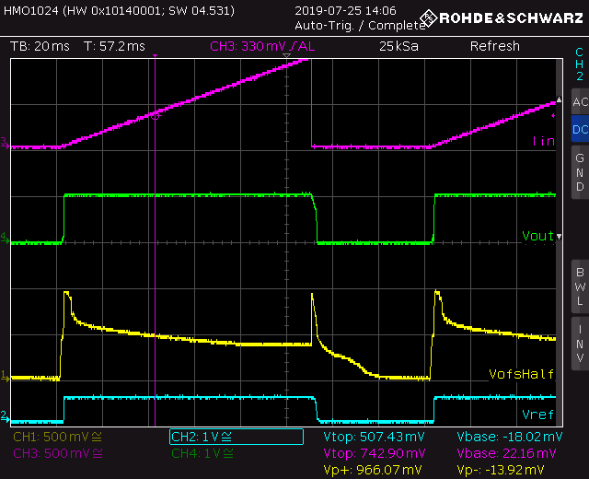
SLDO Startup High Power Mode (VofsHalf = 400mV)
(Iin = 0-1A)
Anstiegszeit 100ms (mit aktiver Startupschaltung)
20ms/Div

Slide 11
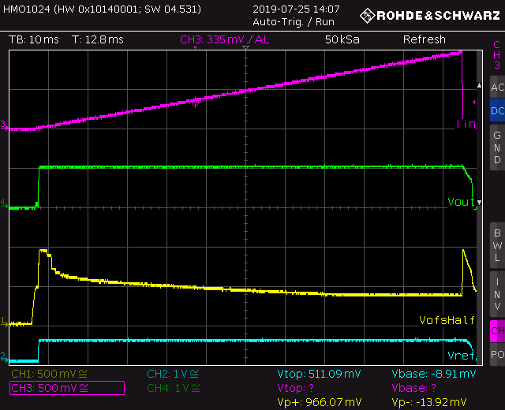
SLDO Startup High Power Mode (VofsHalf = 400mV)
(Iin = 0-1A)
Anstiegszeit 110ms (mit aktiver Startupschaltung)
10ms/Div

Slide 12
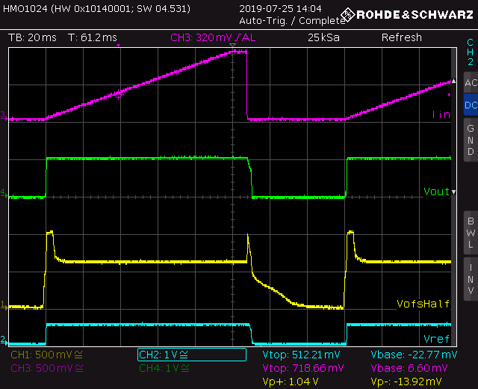
LDO Startup Low Power Mode (VofsHalf = 650mV)
(Iin = 0-1A)
Anstiegszeit 110ms (mit aktiver Startupschaltung & AC Rectifier)
20ms/Div

Slide 13
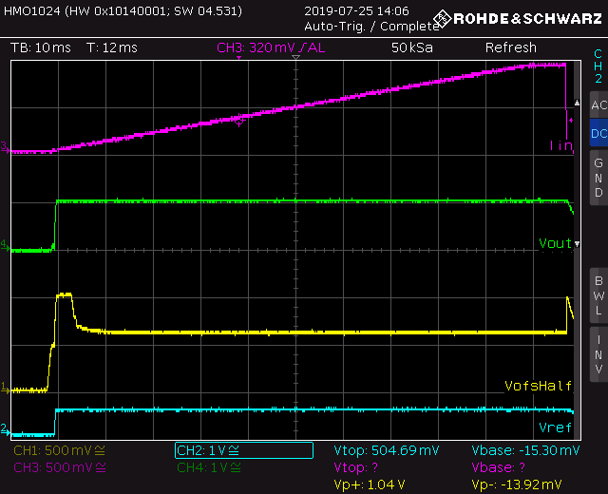
LDO Startup Low Power Mode (VofsHalf = 650mV)
(Iin = 0-1A)
Anstiegszeit 110ms (mit aktiver Startupschaltung & AC Rectifier)
10ms/Div

Slide 14
SLDO Line Regulation High Power Modus
(VofsHalf = 400mV) (mit aktiver Startup Schaltung)
 |  | min | max
∆Vofs | 0.024456 | 0.409484 | 0.43394
∆Vref | 0.019675 | 0.607423 | 0.627098
∆Vout_Sense | 0.03315 | 1.22459 | 1.25774
∆Iin_Sense | 0.58996 | 1.33556 | 1.92552
∆Iout_Sense | 0.00326809 | 0.00289315 | 0.00616124
∆Vrefpre | 0.007448 | 0.554902 | 0.56235
∆Vprereg | 0.01845 | 1.10979 | 1.12824

Slide 15
SLDO Line Regulation Low Power Modus
(VofsHalf = 650mV) (mit aktiver Startup Schaltung)
 |  | min | max
∆Vofs | -0.001806 | 0.658119 | 0.659925
∆Vref | 0.008619 | 0.605776 | 0.614395
∆Vout_Sense | 0.02013 | 1.21935 | 1.23948
∆Iin_Sense | 0.5188 | 1.40032 | 1.91912
∆Iout_Sense | 0.00269228 | 0.00075288 | 0.00344515
∆Vrefpre | 0.005891 | 0.553275 | 0.559166
∆Vprereg | 0.01439 | 1.10516 | 1.11955

